Slide 1

ĐÁP CA
SAU CHÚA NHẬT VI PHỤC SINH

Slide 3
THỨ HAI
SAU CHÚA NHẬT VI PHỤC SINH

Slide 4
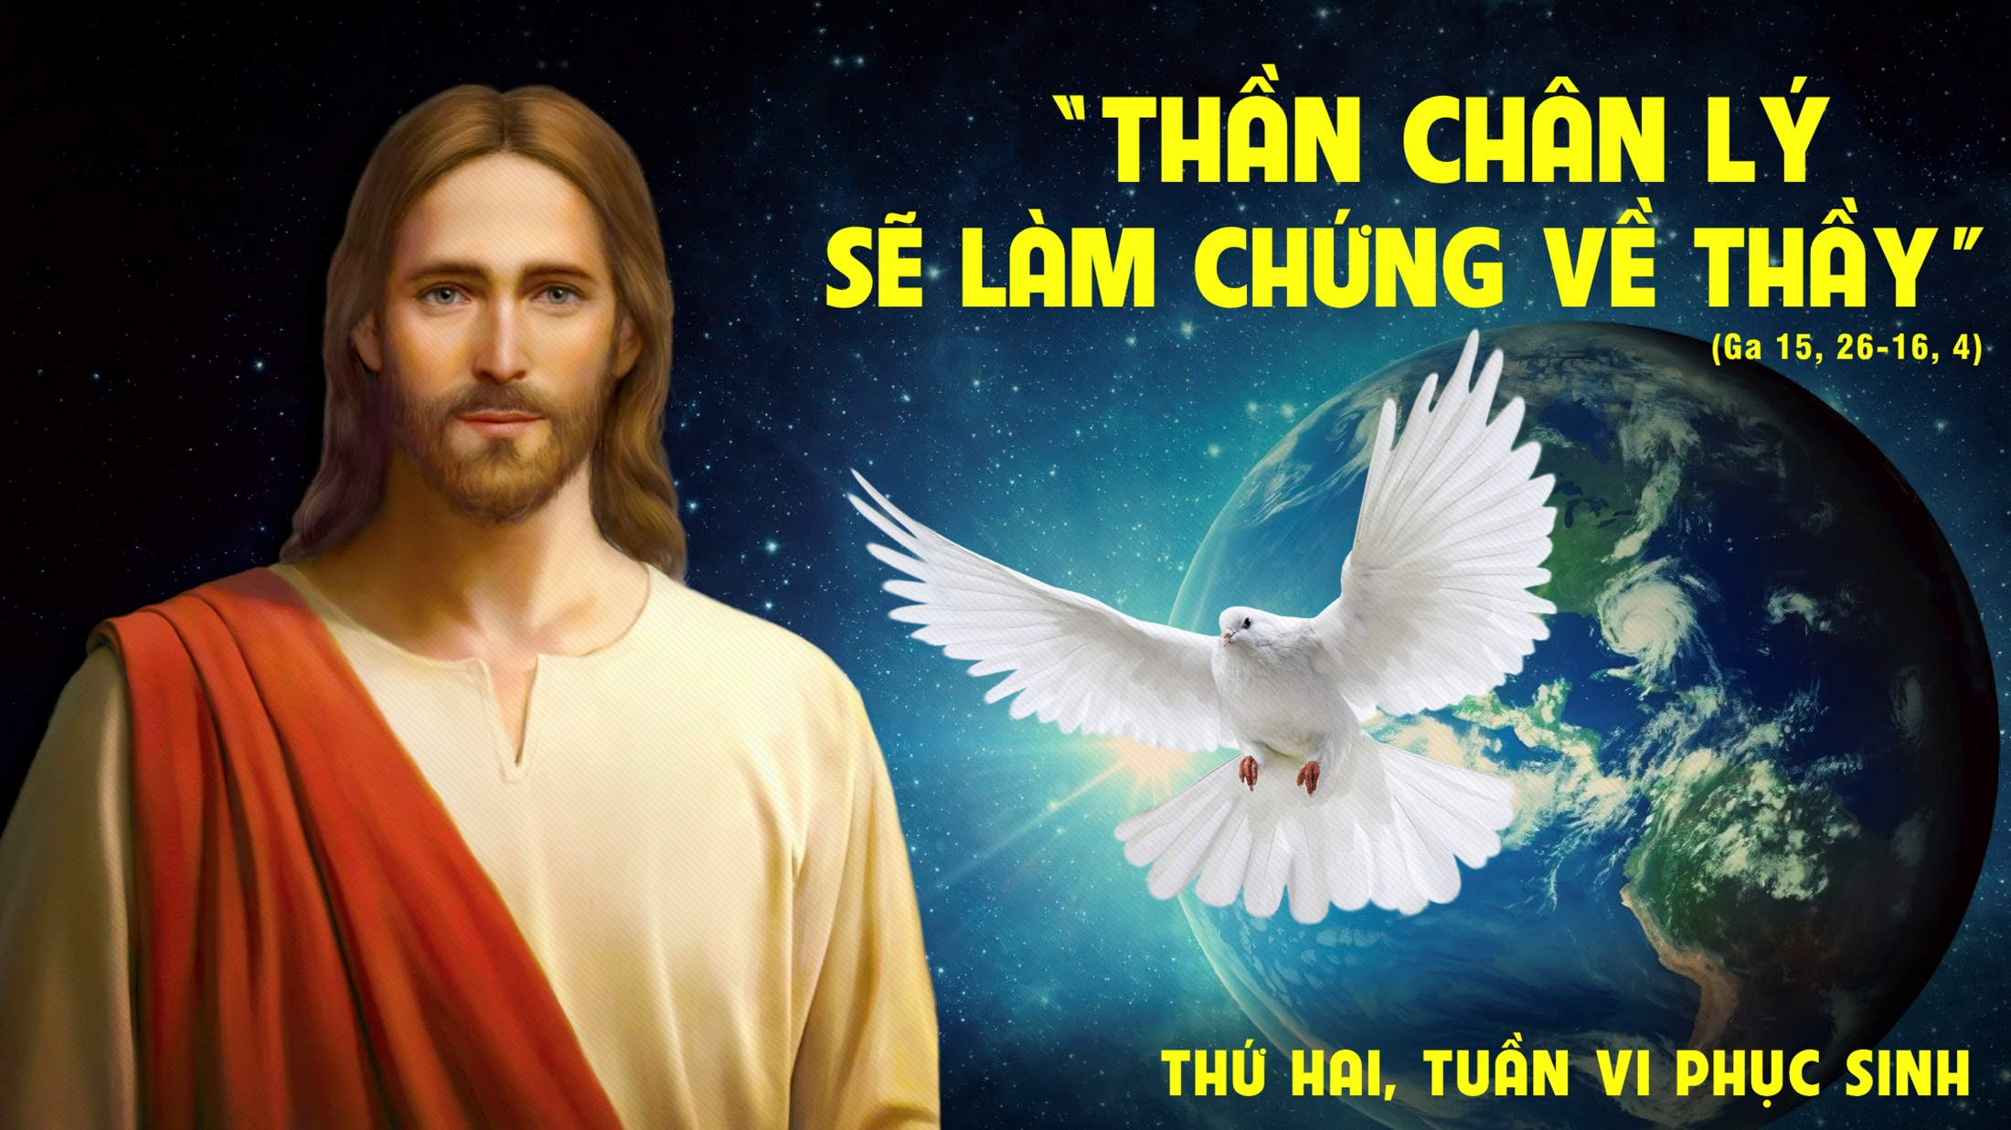

Slide 5


Slide 6
Đáp ca:
Chúa mến chuộng dân Người.

Slide 7
Alleluia-Alleluia:
Chúa nói : “Thần Khí sự thật sẽ làm chứng về Thầy. Cả anh em nữa, anh em cũng làm chứng về Thầy.”
Alleluia:

Slide 10
THỨ BA
SAU CHÚA NHẬT VI PHỤC SINH

Slide 11
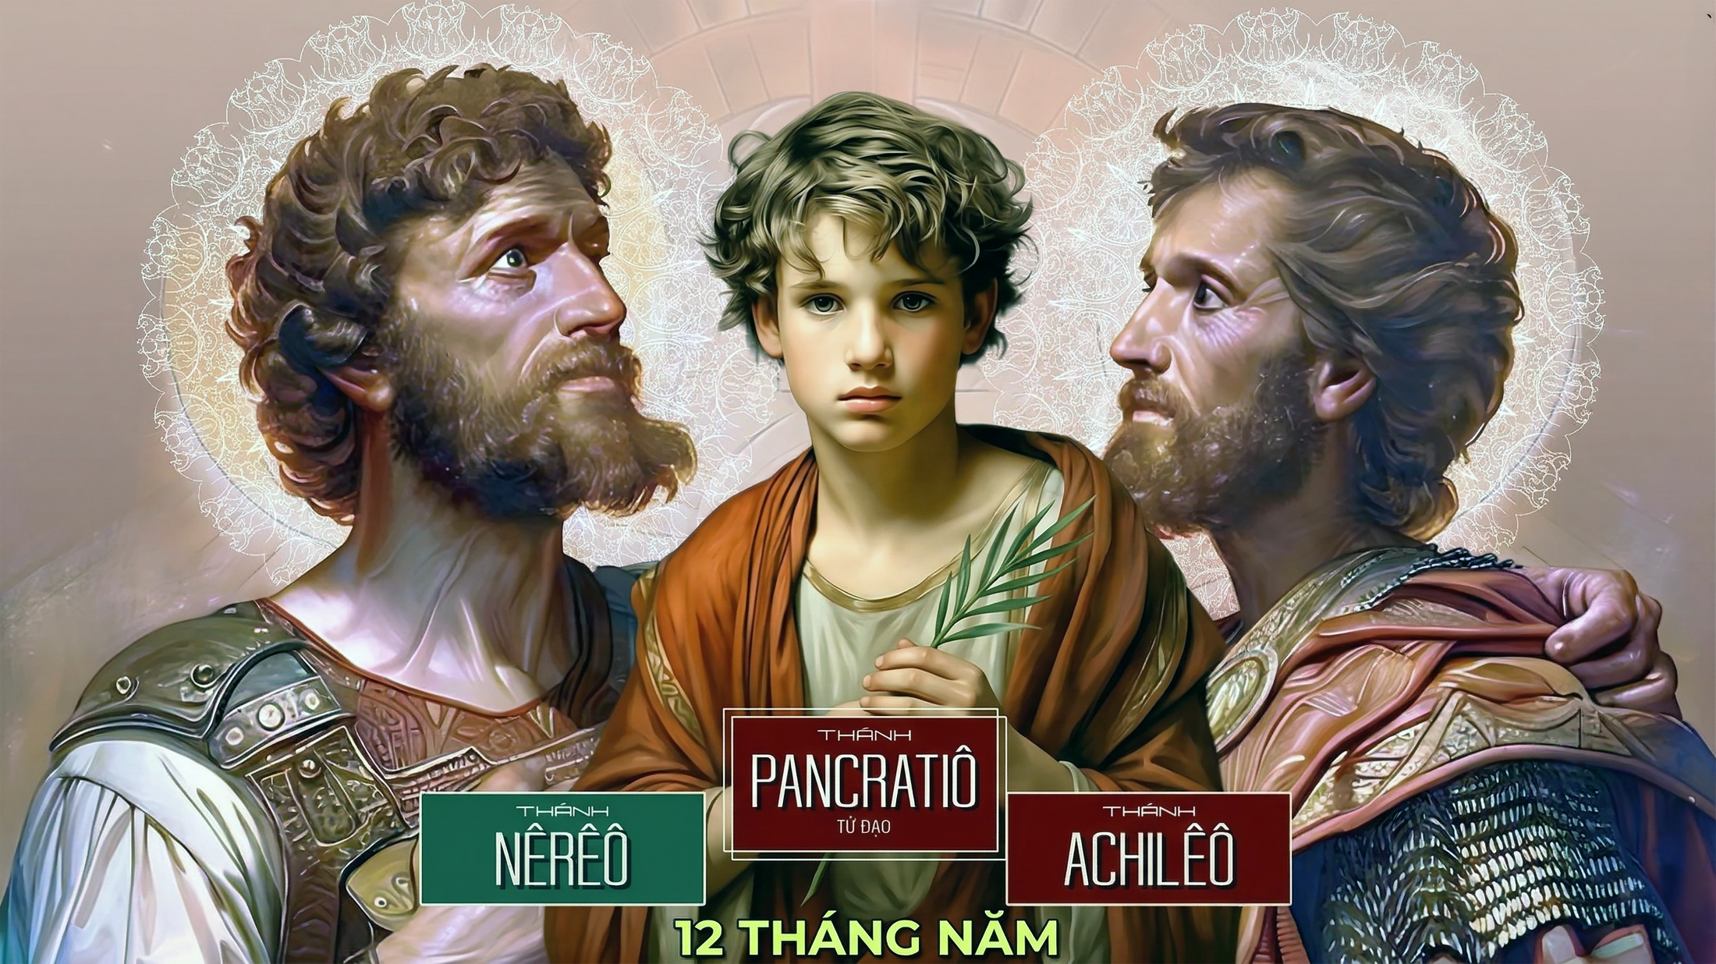

Slide 12


Slide 13


Slide 14
Đáp ca:
Lạy Chúa, Ngài ra tay uy quyền giải thoát con.

Slide 15
Alleluia-Alleluia:
Chúa nói: “Thầy sẽ sai thần khí sự thật đến với anh em; Người sẽ dẫn anh em tới sự thật toàn vẹn.
Alleluia:

Slide 17


Slide 19

THỨ TƯ NGÀY 13-05
ĐỨC MẸ FATIMA

Slide 20


Slide 21


Slide 22
Đáp ca: Tv 112,1-2.3-4.5-6.7-8
Chúc tụng danh thánh Chúa,tự giờ đây cho đến mãi muôn đời!

Slide 23
Alleluia-Alleluia:
Phúc thay kẻ lắng nghe và tuân giữ lời Thiên Chúa.
Alleluia:

Slide 24


Slide 26
THỨ TƯ
SAU CHÚA NHẬT VI PHỤC SINH

Slide 27
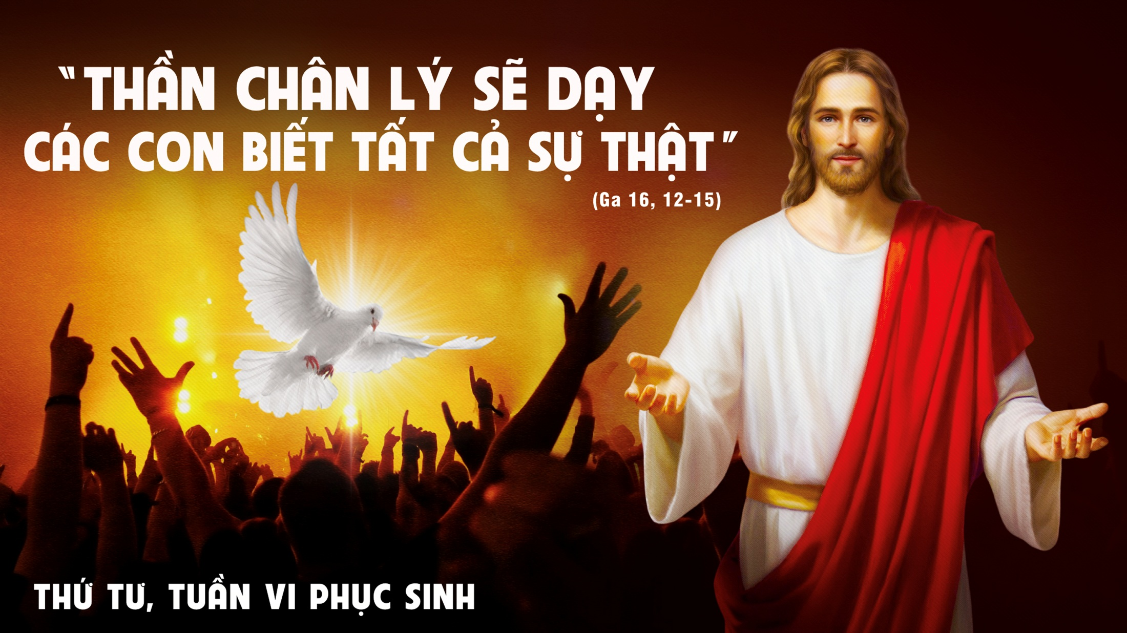

Slide 28


Slide 29

Đáp ca:
Trời đất rạng ngời vinh quang Chúa.

Slide 30
Alleluia-Alleluia:
Thầy sẽ xin Chúa Cha, và Người sẽ ban cho anh em một đấng phù trợ khác, đến ở với anh em luôn mãi.
Alleluia:

Slide 33

THỨ NĂM NGÀY 14-05 THÁNH MÁC-THI-A TÔNG ĐỒ LỄ KÍNH

Slide 35


Slide 36
Đáp ca: Chúa cho ông ngồi chung với hàng quyền quý, hàng quyền quý dân Người.

Slide 37
Alleluia-alleluia: Chúa nói: Chính Thầy đã chọn anh em từ giữa thế gian, để anh em ra đi, sinh được hoa trái, và hoa trái của anh em tồn tại. Alleluia.

Slide 40
THỨ NĂM
SAU CHÚA NHẬT VI PHỤC SINH

Slide 41
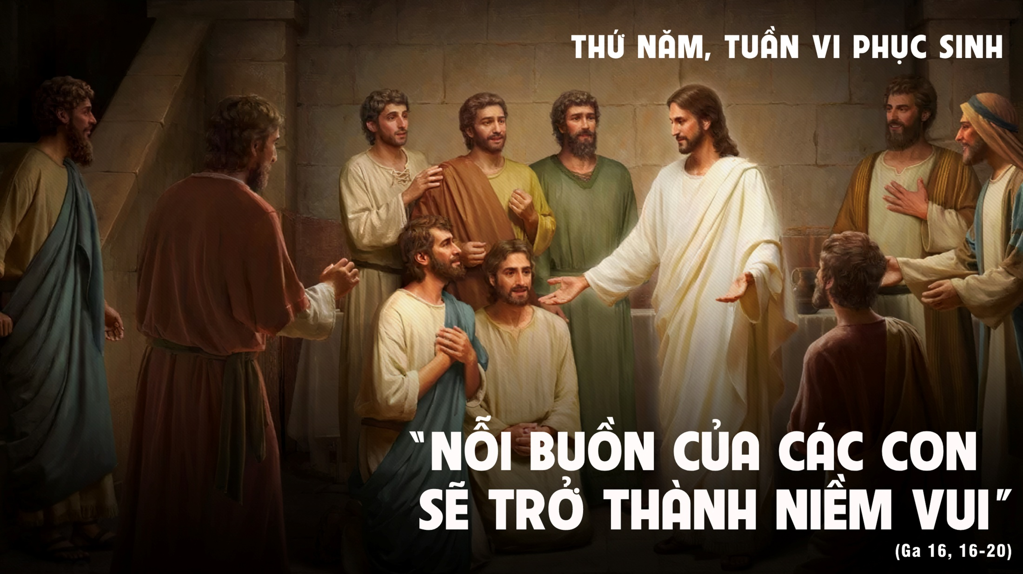

Slide 42


Slide 43

Đáp ca:
Chúa đã mặc khải ơn Người cứu độ trước mặt chư dân.

Slide 44
Alleluia-Alleluia:
Chúa nói: “Thầy sẽ không để anh em mồ côi, Thầy sẽ lại đến với anh em, và lòng anh em sẽ vui mừng.”
Alleluia:

Slide 47
THỨ SÁU
SAU CHÚA NHẬT VI PHỤC SINH

Slide 48
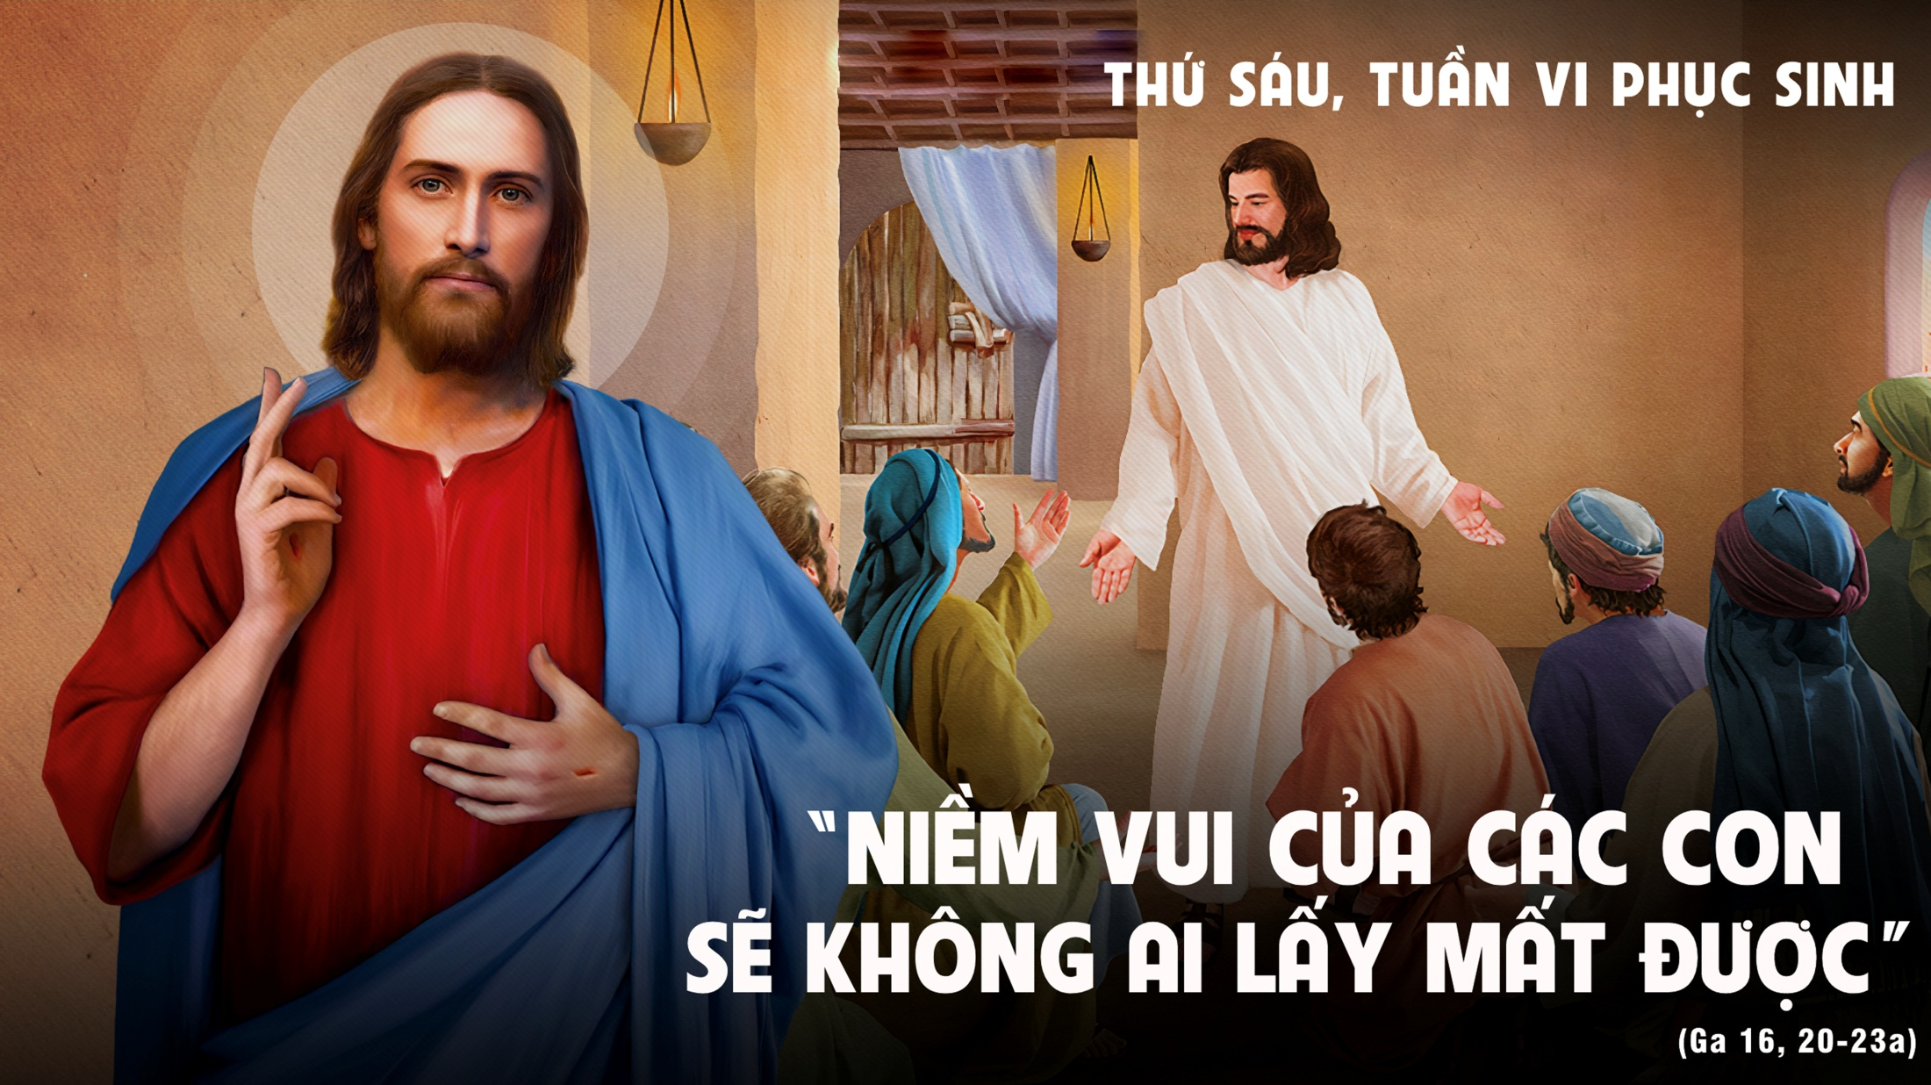

Slide 49


Slide 50

Đáp ca:
Thiên Chúa là Vua toàn cõi địa cầu.

Slide 51
Alleluia-Alleluia:
Đức Ki-tô phải chịu khổ hình, và từ cõi chết sống lại, rồi mới được hưởng vinh quang dành cho Người.
Alleluia:

Slide 54
THỨ BẢY
SAU CHÚA NHẬT VI PHỤC SINH

Slide 55
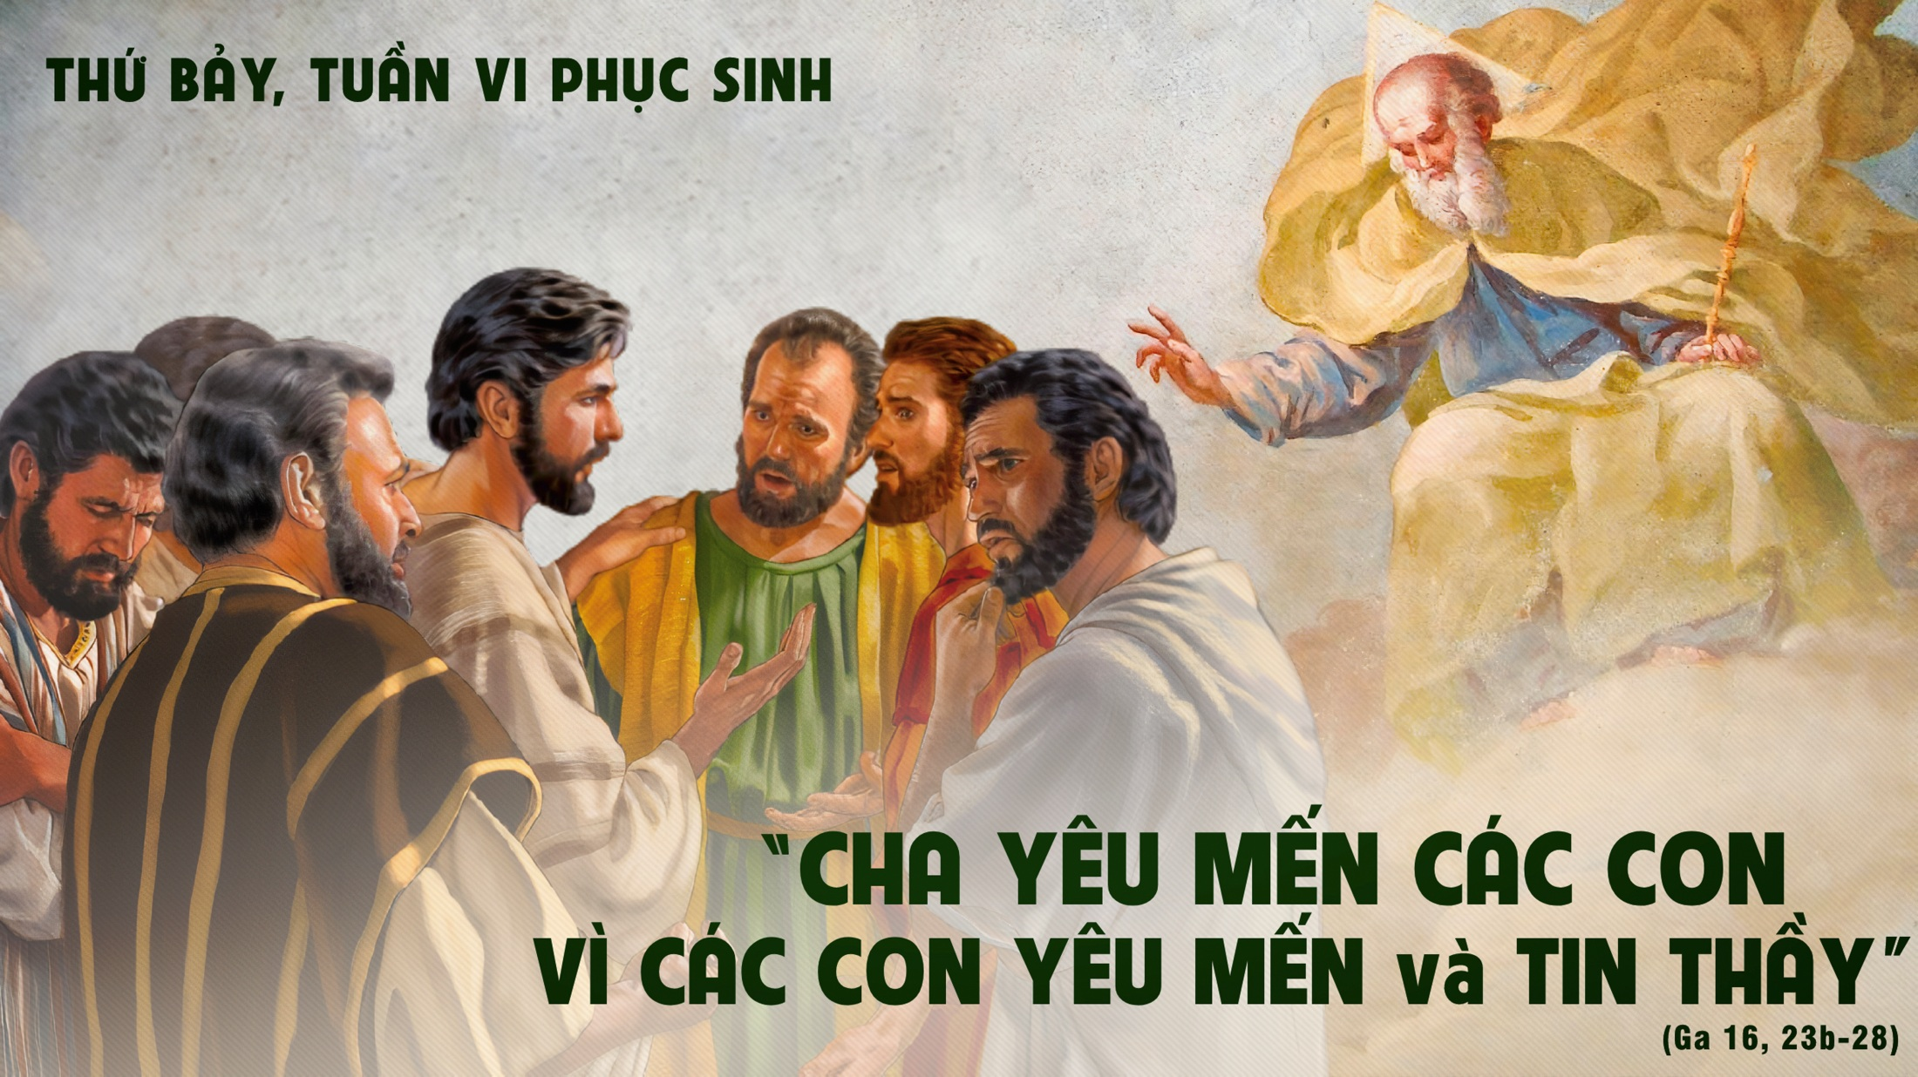

Slide 56


Slide 57

Đáp ca:
Thiên Chúa là Vua toàn cõi địa cầu.

Slide 58
Alleluia-Alleluia:
Thầy từ Chúa Cha mà đến, và Thầy đã đến thế gian. Nay Thầy lại bỏ thế gian mà đến cùng Chúa Cha.
Alleluia:

